Slide 1
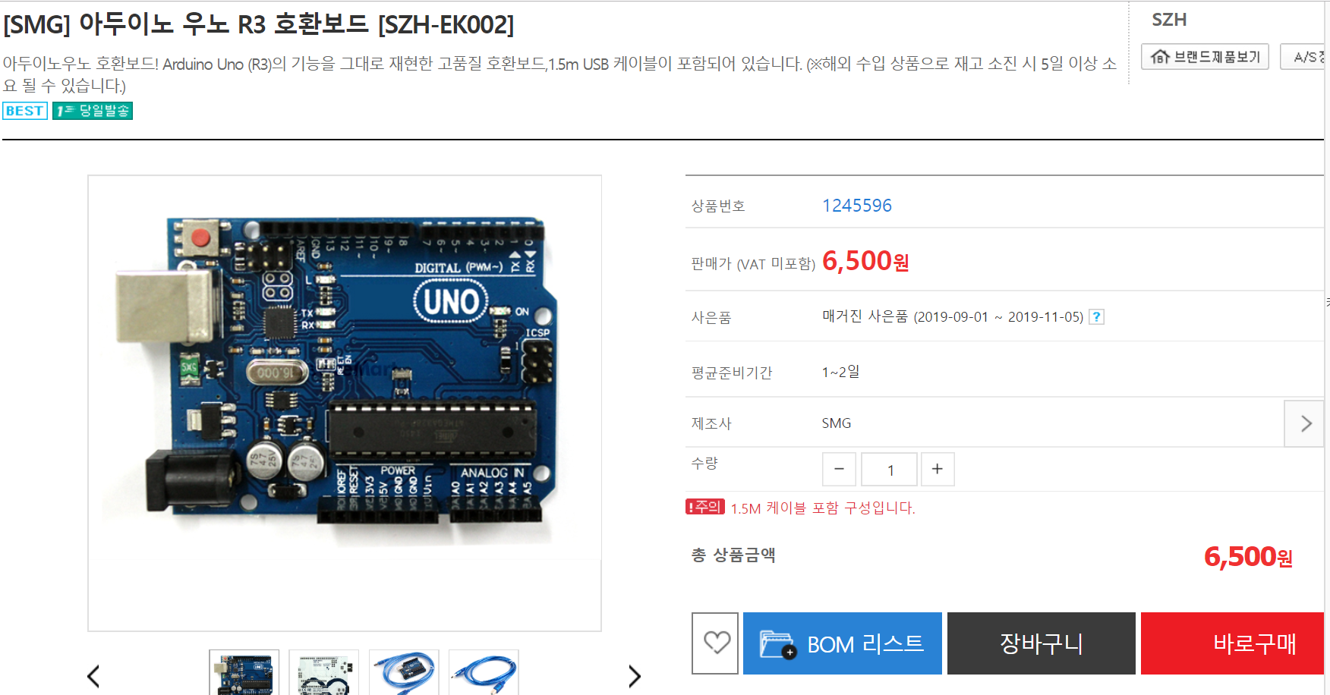
아두이노 메가,우노,미니 중에 우노가 가장 적당한 확장성을 가지고있고 가격대도 적당.
우노도 정품은 2~3만원 하기때문에 약간 품질이 떨어지지만 기능은 그대로 구현해낸 호환보드를 이용할거다. 이걸 사면 USB케이블도 주더라.

Slide 2
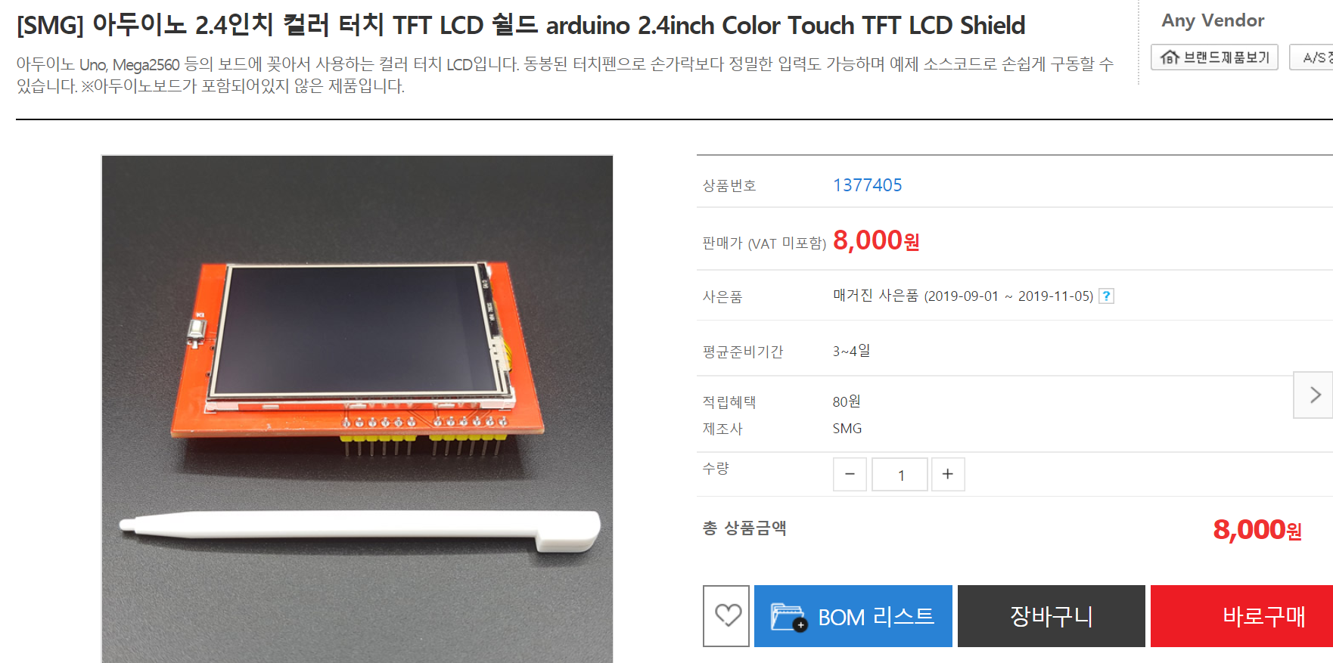
선을 이용해 연결하기보다는 아두이노 우노 보드에 하드웨어를 덧붙여 추가적인 기능을 더할 수 있는
쉴드를 이용해서 ~ 찾아보니 LCD쉴드가 있더라. 8000원 싸더라

Slide 3
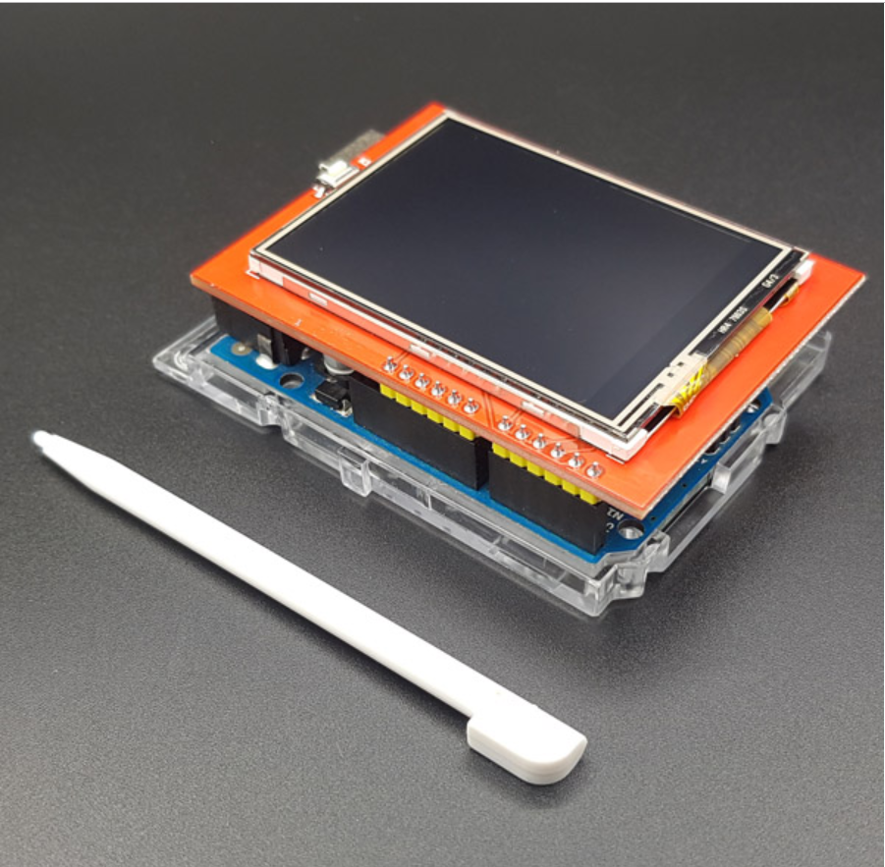
붙이면 이런느낌. LCD 와 보드의 크기가 딱
맞음.
붙이는 과정은
https://www.youtube.com/watch?v=ipvepLgWo6Q 참고

Slide 4
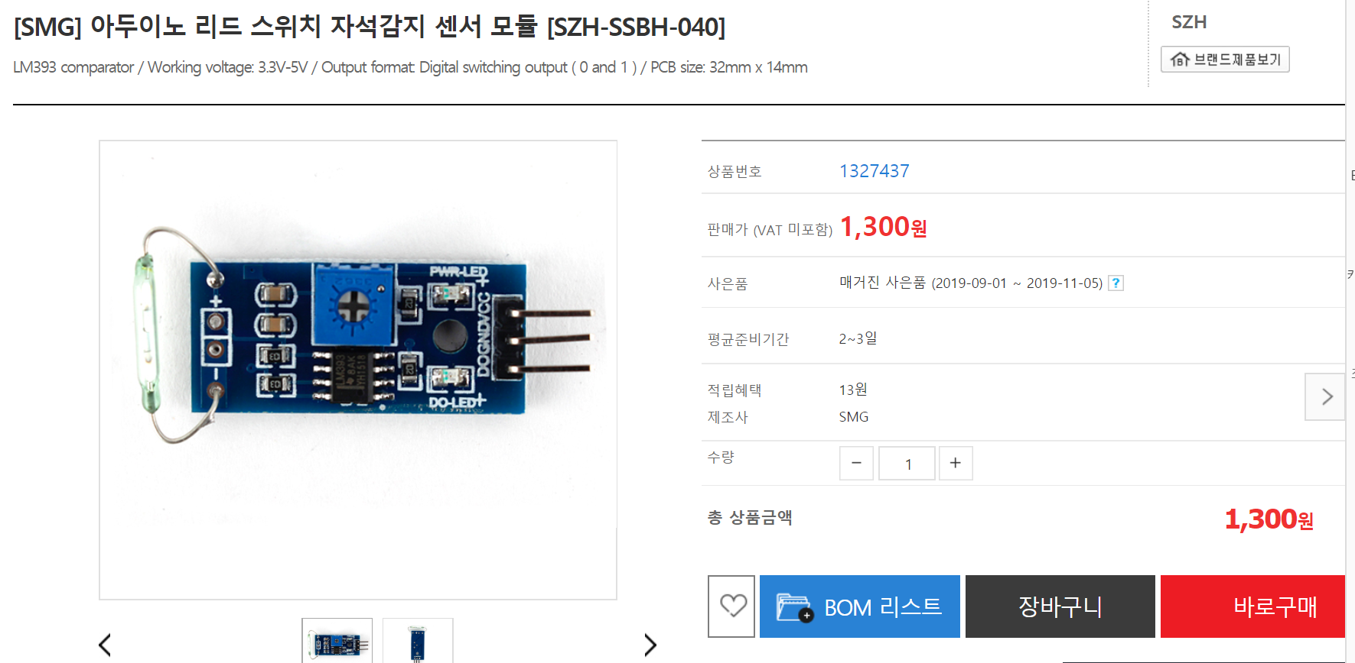
블록이 닿을 때 상호작용을 일으키기 위해 여러 가지 방법이 있었는데, 저희는 자석을 이용했다.
두 블록이 철썩 하고 달라붙는 효과 뿐만 아니라 닿았다는 사실을 MAGNET ON/OFF 를 통해 알려주기 때문에 판별이 가능하기 때문. 적외선 센서는 가까워지면 알려주긴 하지만 철썩 달라붙는 효과를 낼 수 없으며,
금속 센서는 너무 크기가 큼.
https://www.youtube.com/watch?v=qMTqgBAT8cI&pbjreload=10 이걸 보시라

Slide 5
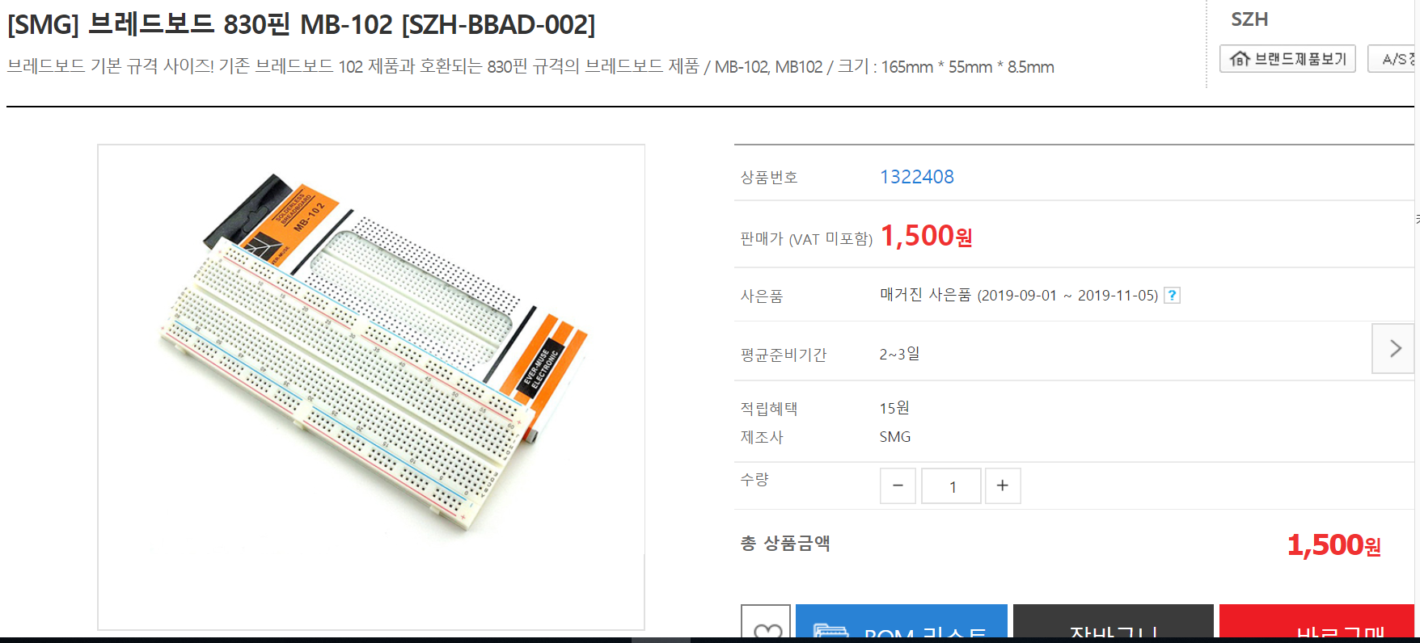
저희는 아두이노를 처음다뤄보는 초보자이기 때문에 직접적으로 납땜 없이 테스트 용도로 복잡한 회로를 구성해볼 수 있기 때문에 살거임.

Slide 6
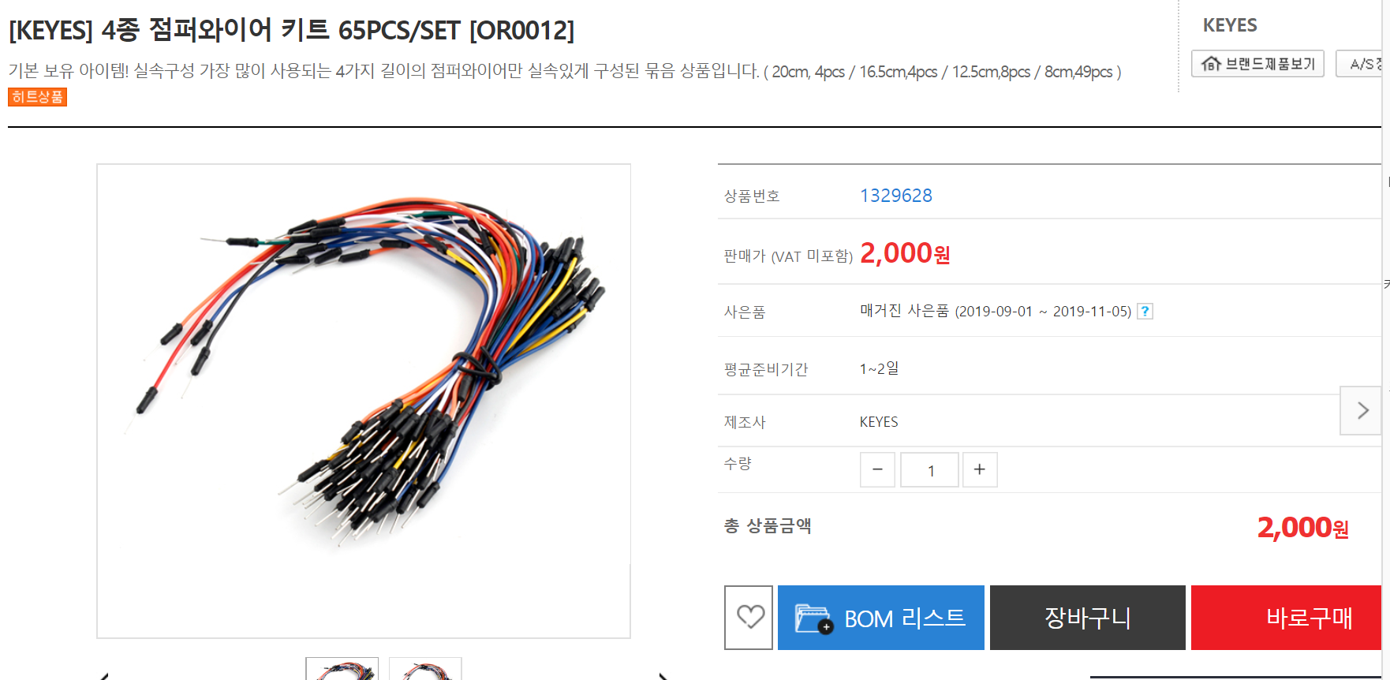
브래드보드 이용할 때 연결해야하기때문에.

Slide 7
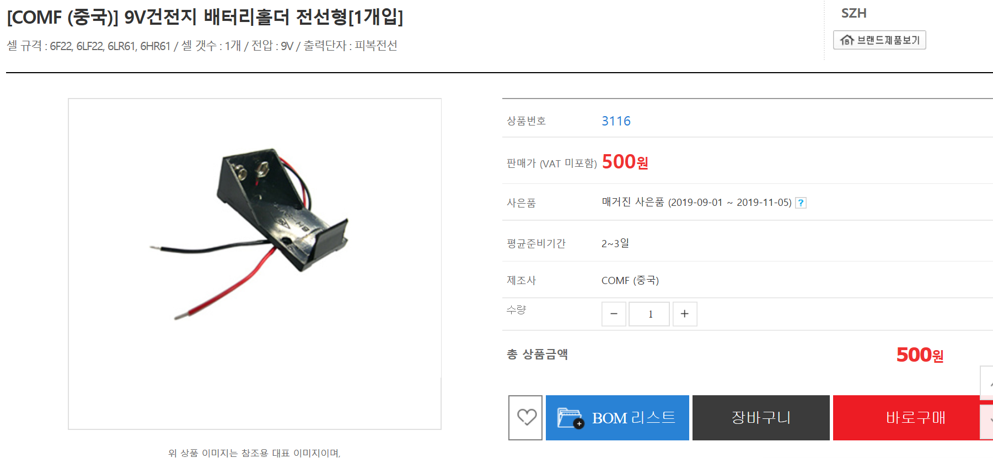
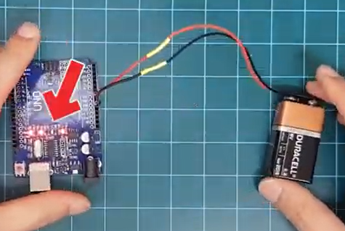
아두이노 우노 전원공급할 때 써야함. 9v 건전지도.

Slide 8
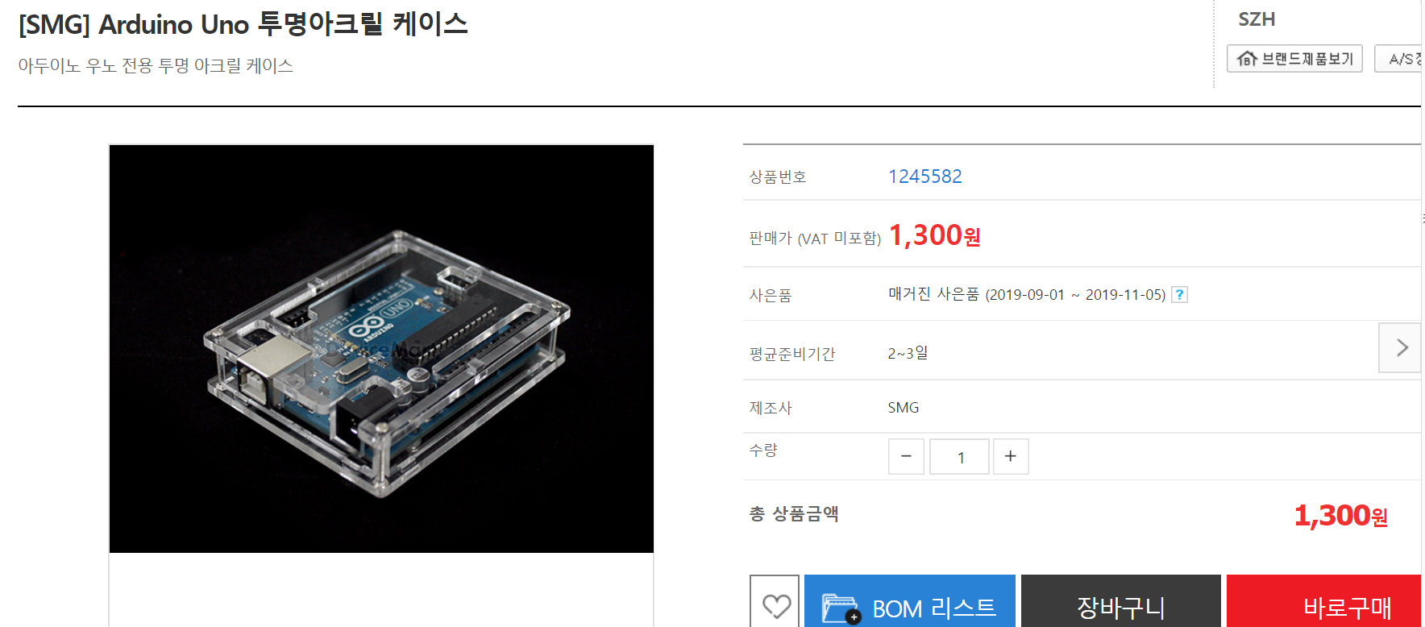
돈 되면 이것도. lcd쉴드를 사용하다보니 부피가 커져서 전체적인 안정감을 위해.

